Slide 1
บทที่ 4 การสะท้อน

Slide 2
การสะท้อน ( Reflection )
การสะท้อน เป็นการแปลงที่จุดทุกจุดของรูปต้นแบบเคลื่อนที่ข้ามเส้นตรงเส้นหนึ่ง ซึ่งเรียกว่าเส้นสะท้อน โดยที่เส้นนี้จะแบ่งครึ่งและตั้งฉากกับส่วนของเส้นตรงที่เชื่อมระหว่างจุดแต่ละจุดบนรูปต้นแบบกับจุดแต่ละจุดบนรูปสะท้อนที่สมนัยกัน

Slide 4
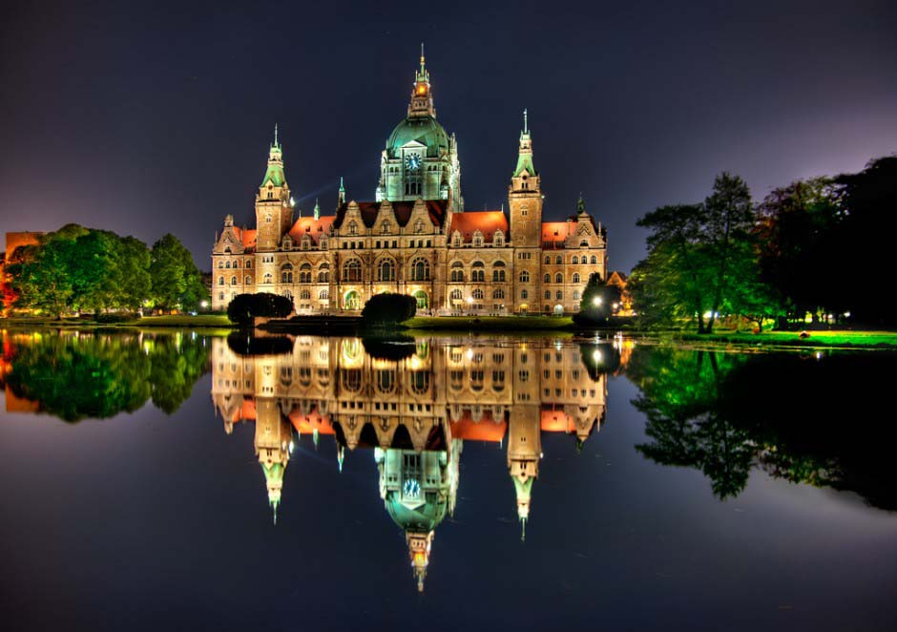

Slide 5
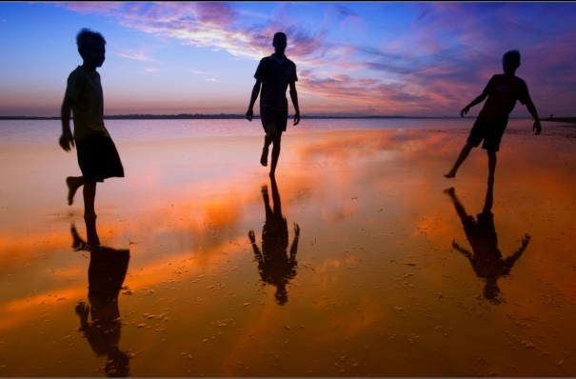

Slide 6
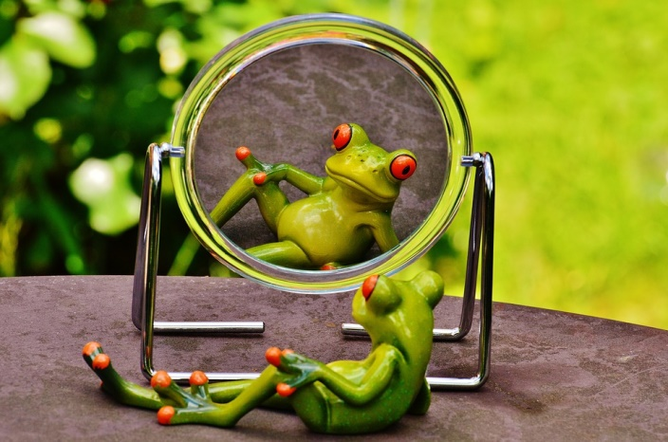

Slide 7
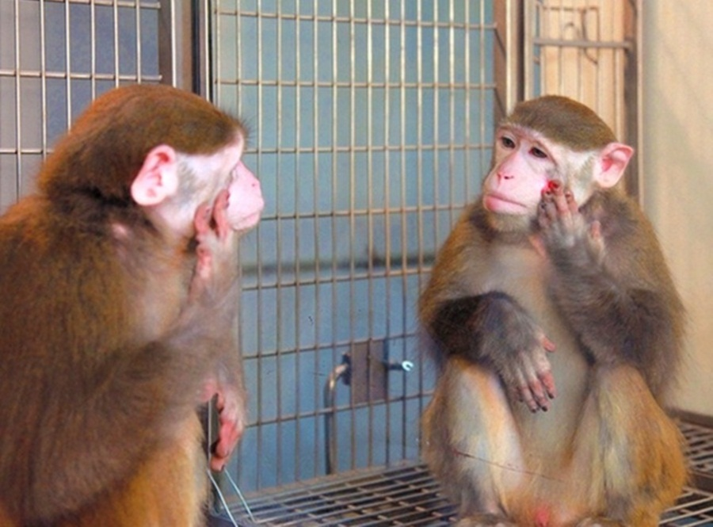

Slide 9
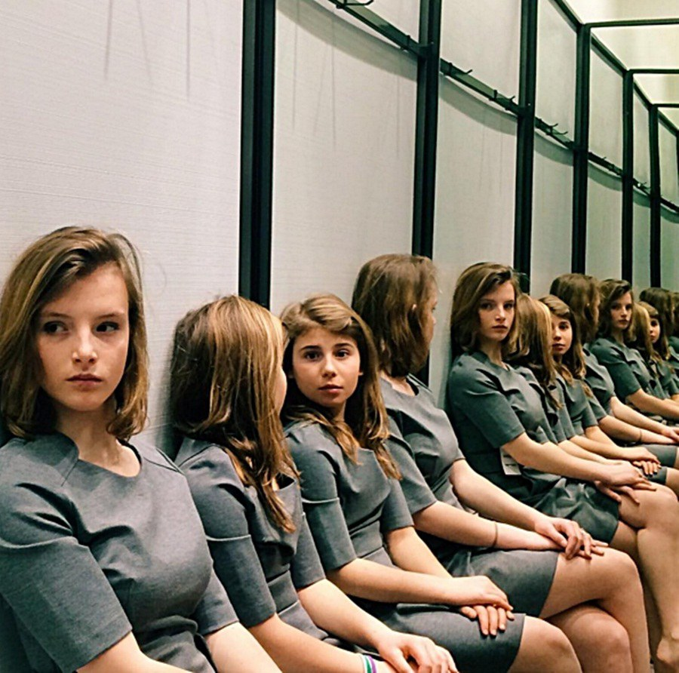

Slide 11
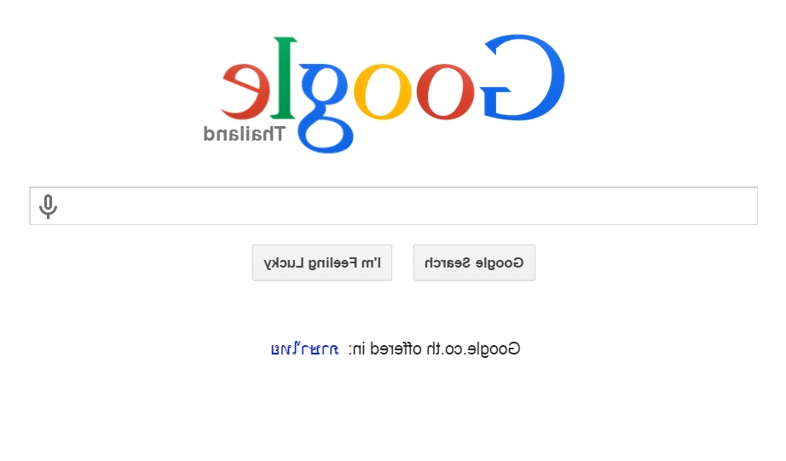

Slide 12
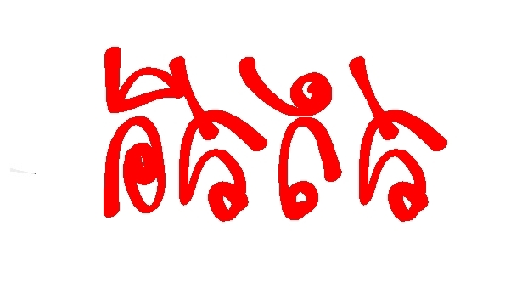

Slide 16
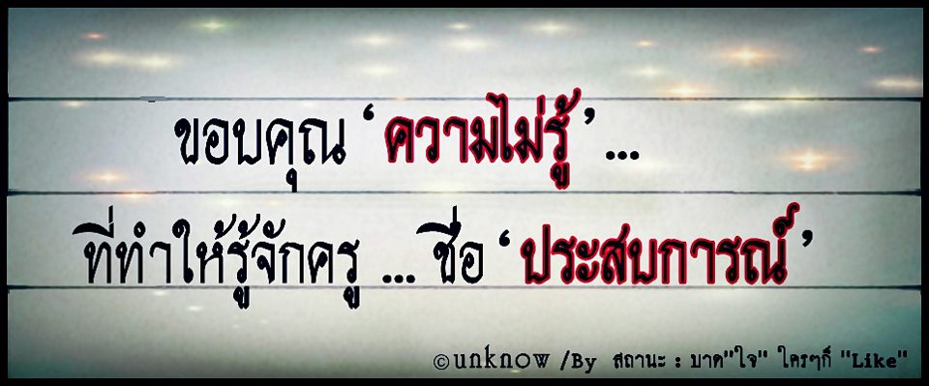

Slide 18
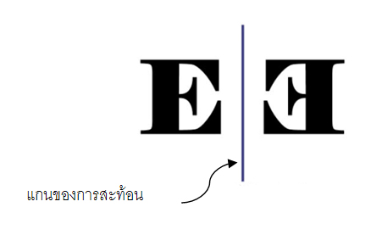
รูปต้นแบบ
ภาพที่ได้จากการสะท้อน
แกนของการสะท้อน

